Slide 1
Sortierverfahren

Slide 2
Inhalt teil 1
1.Einführung
2.Klassifikation eines Algorithmus
3.Sortierverfahren – Definition und Grundlagen
4.Beschreibungsmethode

Slide 3
Inhalt teil 2
5.Analyse einiger der bekanntesten Verfahren
5.1 Vergleichbasierte
Einfache Algorithmen
Insertion sort
Selection sort
Bubble-sort
Shell sort
Comb sort
Effiziente Algorithmen
Merge sort
Quicksort
Heap sort
5.2 Nicht-vergleichbasierte
Counting sort
Bucket sort
Radix sort
6. Abschluss

Slide 4
1.Einführung - DefiniTion
Algorithmus - eine präzise, d.h. in einer festgelegten Sprache abgefasste, endliche Beschreibung eines allgemeinen Verfahrens unter Verwendung elementarer Verarbeitungsschritte zur Lösung einer gegebenen Aufgabe.[Rivest, Stein - Introduction to Algorithms,Cambridge, 2001]

Slide 5
1.Einführung - eigenschaften eines algorithmus
Der Definition nach muss ein Algorithmus die folgende Eigenschaften besitzen:
(Statische) Finitheit - in einer menschlichen Sprache endlich und eindeutig beschreibbar sein.
Ausführbarheit – jeder Schritt muss selbst ausführbar sein.
Dynamische Finitheit – in jeder Zeit seines Laufens muss der Algorithmus endlich viel Speicher benutzen.
Terminierung – die Schritte, die das Varfahren benötigt, müssen endlich viel sein.
Determinierheit – der Algorithmus muss jeder Lauf dieselbe Ausgabe produzieren.
Determinusmus – zu jeder Zeitpunkt eines Laufens ist die nächste Schritt bekannt.

Slide 6
2.Klassifikation
Nach der Komplexitätstheorie werden die folgende Eigenheiten der Algorithmen untersucht:
Rechenzeit
Speicherbedarf
Die sind durch die O-Notation dargestellt und verglichen.

Slide 7
2.1 Die o-notation (landau notation)
Beschreibt die asymptotische Verhalten von Funktionen und Folgen.
O(f(x)) beziegt die obere asyptotische Schränke einer Funktion.
O(g), g = f(x) mit g:R->R, x->x³ schreibt man als O(x³).

Slide 8

2.2 Bemerkenswerte einiger o-notationen nach Wächsgeschwindigkeit in x ≡ N - komplexitätsklassen
O(1) – constant
O(logx) – logarithmisches Wachstum
O($\sqrt{x}$) – Wurzelfunktion Wachstum
O(x) – lineares Wachstum
O(xlogx) – super-lineares Wachstum
O($x^{2}$) – Quadratisches Wachstum

Slide 9
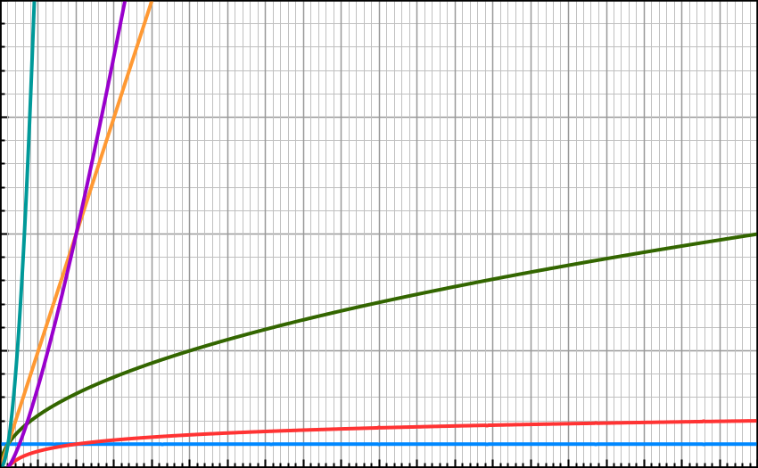

2.3 graphik der funktioinen von 2.2
O(1)
O(logx)
O($\sqrt{x}$)
O(x)
O(xlogx)
O($x^{2}$)

Slide 10
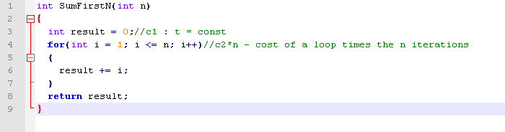
2.4 O-notation - erklärung
Die Formel T(n) beschreibt den Zeitlauf einer Funktion. Dann ist T(n) die Summe aller Operationen in dieser Funktion. Beispiel:
T(n) = c1 + c2*n – n ist die hochste Ordnung der Funktion => T(n) = O(n)
Beim Algorithmusentwicklung muss man nach O(1) streben.
In diesem Fall würde die Gaussformel n*(n + 1)/2 die O(1) komplexität haben.

Slide 11
3. Sortierverfahren
Algorithmen, die eine Menge von Elementen (n-Tupeln) in einer Ordnung (Permutation) nach einer Regel (Schlüssel) bringen.
Auf die Menge muss eine Ordnung definiert sein – d.h. die müssen “ähnlich sein”.
Keine beste Rechnung – jedes Verfahren ist zu verschiedenen Problemen am besten geeignet.
Die beste Rechnung hängt meistens von dem Elementenzahl der Menge.

Slide 12
3.1 Sortierverfahren - beschreibungskriterien
Zeitkomplexität – Best case, average case, worst case Zeitkomplexität.
Speicherbedarf(Platzkomplexität) – das Bedarf an weiterem als die Sortiermenge Speicherplatz.
Stabilität – weder die Anfangsordunung zweier äquivalenten Elementen behalten ist.
Beste Aufwendung

Slide 13
4. Beschreibungsmethode
Für jedes Verfahren werden die folgende Eigenschaften beschreiben sein:
Pseudocode und C Implementation
Zeit- und Platzkomplexität
Stabilität
Best-case, average-case, worst-case
Beste Eignung

Slide 14
5.Analyse einiger der bekanntesten Verfahren
Die folgende Folien beschreiben einige der bekanntesten und bedeutsamsten Verfahren.

Slide 15
5.1Vergleichbasierte verfahren
Diese Verfahren basieren sich auf die paarweise Vergleichung von zwei Elementen der Menge.
Typische Vertreter
Bubble sort, insert sort, selection sort, binary tree sort usw.
Theoretisch nimmt man an, dass der Vergleich von Zwei Elemente konstante Zeitmenge dauert. Im Praktikum ist das nicht so – der Vergleich hängt vom Datentyp ab.

Slide 16
Einfache verfahren
Die characterisieren sich mit einer einfachen Implementierung, darum sind sie gut zum Anfangslernen geeignet.
Am besten sind sie auf eine kleine Datenmenge (<1000 Elemente) aufgewendet.
Typische Average-Komplexität – O(n²).
Typische Vertreter – insertion sort, selection sort.

Slide 17
Insertion sort – allgemeine idee
Algemeine Idee – man nimmt ein beliebiges Element der Eingabemenge, vergleicht es nach den anderen Elementen und fügt es in einer Ausgabemenge (meistens wieder in derselben Menge) im korrekten Platz ein.
Am meistens wird das Verfahren durch Sortierung eines Spelkartenblattes dargestellt.

Slide 18
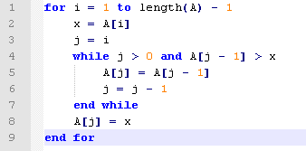
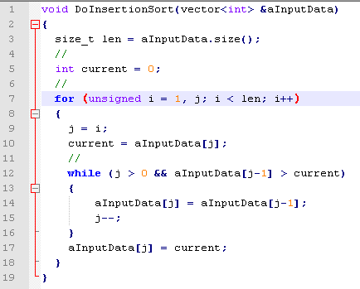
Insertion sort – pseudocode and c++ implementation

Slide 19
Insertion sort - eigenschaften
Stabil beim Design.
Average case – konvergiert nach O(n²).
Best case – wenn die Eingabemenge fast sortiert ist – konvergiert nach O(n). In diesem Fall ist das Verfahren eigentlich schneller als die komplizierte Algorithmen wie Shellsort.
Worst case – eine absteigend sortierte Menge, denn jedes Element genau die Länge der gesamte Menge von seinem sortierten Position hat.

Slide 20
Selection sort – allgemeine idee
Das Begriff kann man als auch Min- bzw. Max-sort treffen.
Idee – die Eingabemenge würde durch zwei Teilen dargestellt – “vorne” und “hinten”. Dann sucht man nach das kleinste Ellement “hinten” und vertauscht es mit dem ersten Element nach “vorne”. Weil zuerst ist “vorne” leer und “hinten” stellt alle Elementen dar, jede Iteration engt die Suchmenge ein.
Das ist das einfachste Verfahren zum Suchen eines kleinsten bzw. größten Element einer kleinen Datenmenge.

Slide 21
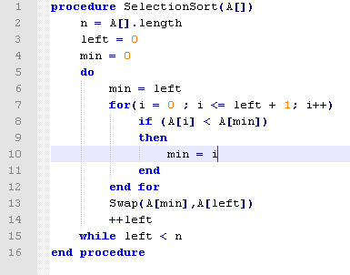
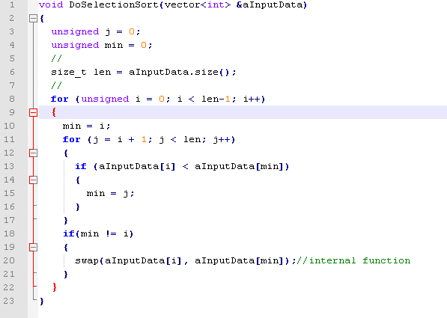
Selection sort – pseudocode and c++ implementation

Slide 22

Selection sort - eigenschaften
Instabil beim Design - es existiert doch eine stabile Implementation.
Komplexitätsklasse ist immer gleich O(n²), weil man immer durch dieselbe Zahl von Iterationen durchgehen muss - die Gaußformel $\frac{n(n−1)}{2}$ = $\frac{n^{2}}{2}$ - $\frac{n}{2}$

Slide 23
Bubblesort – allgemeine idee
Man lauft durch die Datenmenge von links nach rechts, damit werden das aktuelle Element und sein Nachbar nach rechts verglichen (die s.g. Bubble-pahse). Falls die Elementen unterschieden sich nach dem Kriterium, werden sie getauscht. Diese Prozedur wiederholt man, bis die ganze Menge sortiert ist.

Slide 24
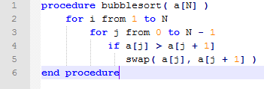
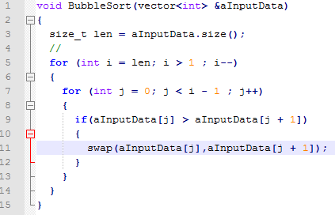
Bubblesort – pseudocode und c++

Slide 25
Bubblesort - eigenschaften
Stabil beim Design
Arbeitet in-place (hat kein weiteres Speicherbedarf)
Worst-case O(n²)
Average-case auch O(n²)
Keine gute Eignung – wird am meistens zum Einfachslernen un Demonstrationen genutzt.

Slide 26
Effiziente verfahren
Die characterisieren sich mit einer mittleren Komplexität und guter Laufzeit, darum sind sie gut zur Lösung wirklichen Aufgaben geeignet.
Typische Average-Komplexität – O(nlogn).
Typische Vertreter – quicksort, mergesort, heapsort.

Slide 27
Shellsort – allgemeine idee
Arebeitet nach dem Prinzip des Insertionsorts.
Man versucht damit die Nachteile des Insertionsorts zu vermeiden.
Ein solches Nachteil ist, dass Elemente, die sich viel unterscheiden, durch weite Strecken der Eingabemenge verschoben sein müssen.
Darum wird die Eingabemenge in kleinere Mengen unterteilt, denen Elementenanzahl sich jeder Iteration unterscheidet. Diese Gruppierung wird nach der Distanz zwischen den Elementen ausgeführt. Diese Distanz wird Faktor genannt.
Zum Beispiel – Faktor 2 bedeutet, dass in einer Menge die Indizes 0,2,4,6 usw. Eine Untermenge darstellen. Die andere Menge würde dann 1,3,5,7 usw.
Die allgemeine Idee ist, die beliebige Distanz zwischen Elementen zu eliminieren, dann durch normales Insertionsort die Arbeit abzuschließen.
Im Praktikum benutzt man bekannte Distanzfolgen, und der Wahl einer korrekten Distanzfolge ist kritisch zum Prozess.

Slide 28
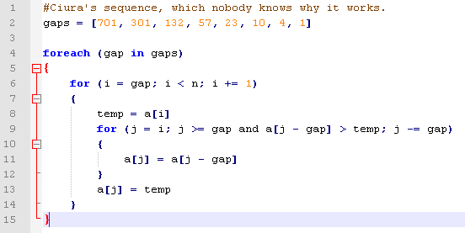
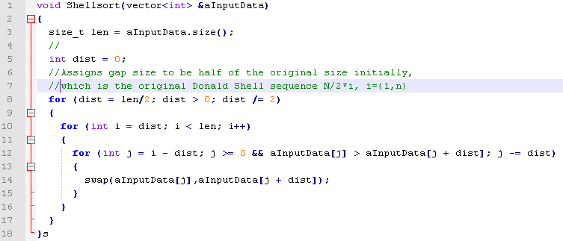
Shellsort – pseudocode und c++

Slide 29

Shellsort - eigenschaften
Komlexität hängt von der Sequenz, die man benuzt. Es gibt viele bekannte Folgen, wie die Donald Shell Folge {1,2,4,8..2^{k}}, die O(n²) Komlexität bezeigt.
Es gibt solche Folgen, die seht effizient arbeiten, aber es ist nicht bekannt warum. Eine solche Folge ist die Ciura-Folge {701,301,132,57,23,10,4,1}
Die beste Folge im Praktikum besteht die Tokuda-Folge, die mit der Formel $\frac{9k−4k}{5∗4k−1}$ dargestellt wird.
Arbeitet in-place.
Ist nicht stabil.
Best known case – O(n)

Slide 30
Combsort – allgemeine idee
Prinzipiell ist dieses Verfahren von Bubblesort abgestammt, kombinert aber auch Techniken von Shellsort.
Die Idee ist, dass man nicht nur benachbarte Elemente vergleicht und vertauscht. Das Verfahren beginnt mit den Elementen, die weit auseinander Liegen, und die Lücke wird nach jeder Iteration mit genau 1.3 verkleinert. Der Algorithmus terminiert, wenn eine Lücke von 1 erreicht ist.

Slide 31
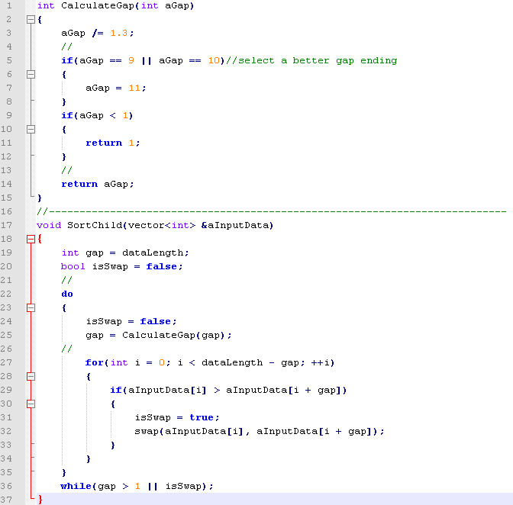
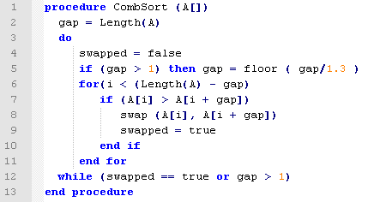
Combsort – c++ and pseudocode

Slide 32
Combsort - eigenschaften
Arbeitet in-place
Ist nicht stabil
Worst-case: O(n²)
Average case: O(nlogn)
Best case: O(n)

Slide 33
Mergesort – allgemeine idee
Verfahren, das nach dem Prinzip “teile und herrsche” arbeitet.
Die Eingabemenge würde als eine Liste dargestellt, und dann würde diese Liste in kleneren Listen (linke und rechte Liste) zerteilt und jede für sich sortiert wird. Dann werden die kleine Listen wieder in eine resultante Menge eingefügt. Der Algorithmus terminitert, wenn nur ein Element in die Eingabemenge existiert.

Slide 34
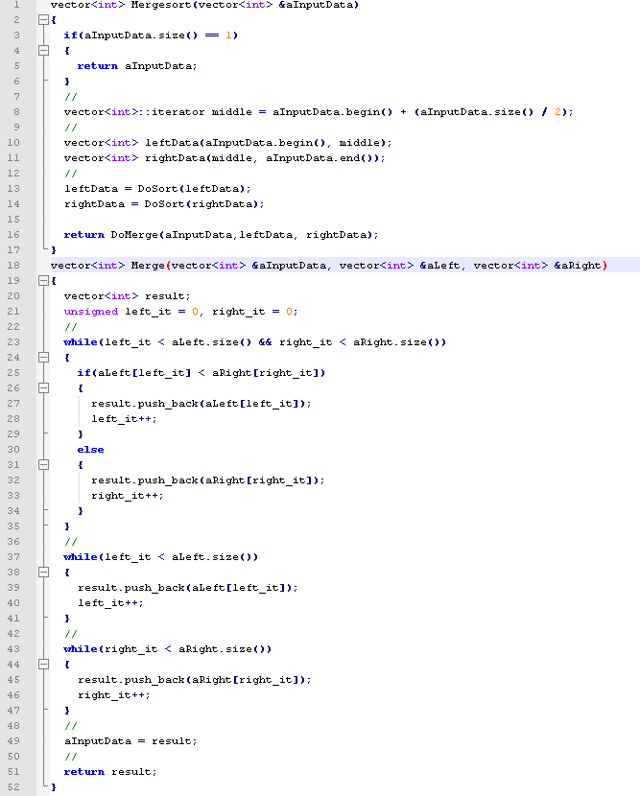
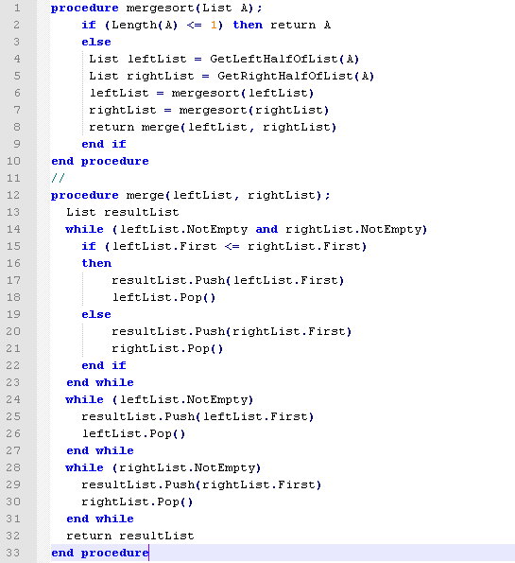
Mergesort c++und pseudocode

Slide 35
Mergesort eigenschaften
Arbeitet nicht in-place, weil eine resultante Menge im Speicher zugeteilt werden muss.
Arbeitet stabil.
In allen Fällen – Komlexität is O(nlogn) – das heißt, dass dieses Verfahren überall besser als Quicksort ist, dessen Worst-case Verhalten O(n²) ist. Mergesort benützt aber mehrer Speicherplatz.

Slide 36
Quicksort – allgemeine idee
Wie Mergesort, das Verfahren arbeitet nach dem Prinizip “teile und herrsche”.
Mit Mergesort verglichen hat Quicksort das Vorteil, dass es kein weiteres Speicherplatz benötigt.
Wie Mergesort wird die Eingabemenge (Liste) wieder in zwei Teillisten – linke und rechte Liste – getrennt . Um sie zu trennen, wählt das Verfahren ein s.g. Pivotelement. Alle Elemente, die kleiner als das Pivotelement sind, gehen in die linke Liste hinein, die andere gehen in die rechte Liste. Dann werde eine Rekursion aufgeruft, die jede Teilliste wieder auf zwei weitere Liste zerteilt– erst für die linke, dann für die rechte Teilliste. Die Rekursion abbricht, wenn die Teilliste eine Länge von 1 oder 0 hat. Der Algorithmus abbricht, wenn alle Teillisten sortiert sind.

Slide 37
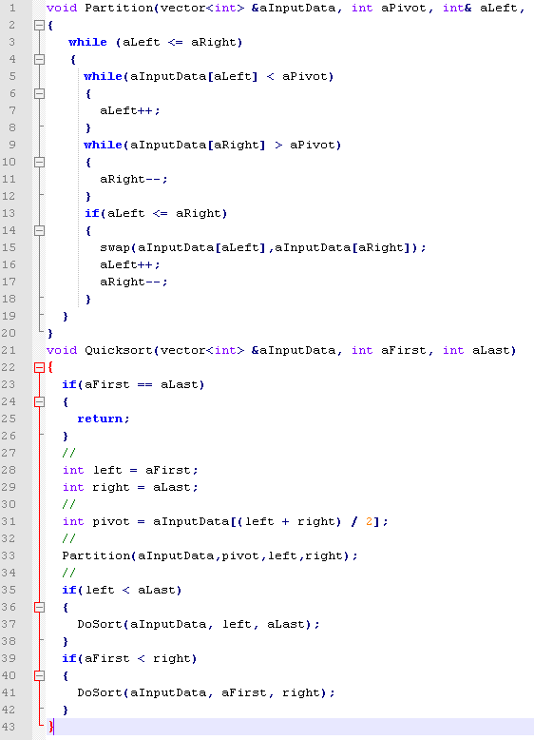
Quicksort – c++

Slide 38
Quicksort - eigenschaften
Die Laufzeit hängt vom Auswahl des Pivotelements, wobei:
Im Worst-case wird das Pivotelement so gewählt, das es das kleinste oder das größte Element ist. Die Liste würde dann jeder Iteration nur um eins kleiner. Dann beobachtet man eine Laufzeit von O(n²).
Im Best-case wird das Pivotelement so gewählt, dass die zwei Teilliste die gleiche Länge haben. Dann beobachtet man eine Laufzeit O(nlogn), die auch für den Average-case characteristisch ist.
Das Pivotelement kann mit verschedenen Methoden ausgewählt sein. Einer dieser ist immer das Mittelelement zu nehmen. Eie bessere Strategie ist, die Mediane von dem Ersten, Mittleren und Letzten Elementen zu wählen.
Das Verfahren ist nicht stabil, arbeitet in-place.

Slide 39
Heapsort – allgemeine idee
Das Verfahren besteht davon, die Eingabe Menge als ein binären Max-Heap zu repräsentieren, damit man den größten Element der Menge auf der Spitze bekommt. Dieses wird mit dem letzten Element der Menge vertausht, die Mengengröße wird mit eins verringert, und der Heap wird noch mal korrigiert. Diese Prozedur wiederholt sich, bis die Mengengröße eins ist.

Slide 40
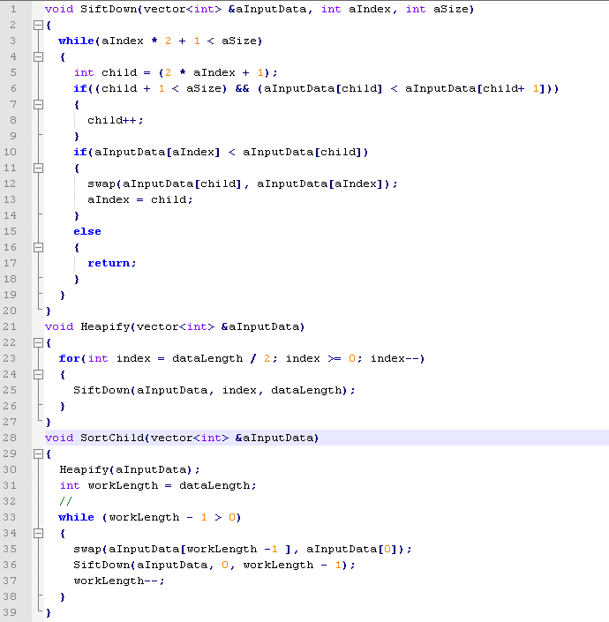
Heapsort – c++

Slide 41
Heapsort - eigenschaften
Bei eine Datenmenge der Länge n ist die Komplexitätszahl immer O(nlogn).
Arbeitet in-place, aber ist nicht stabil.

Slide 42
5.2 Nicht-Vergleichbasierte verfahren
Diese Verfahren basieren sich auf alternative Methoden, wie Indexieren, Zählen usw.
Typische Vertreter
Counting sort, bucket sort
Bei diese Verfahren macht man ein Kompromiss mit Speicherbedarf, damit bessere Laufzeiten zu erreichen.
Können nur allerdings für numerische Datentypen verwendet werden.

Slide 43
Counting sort – allgemeine idee
Counting sort ist ein Verfahren, das eine Reihe von natürlichen Zahlen mit einer Laufzeit O(n) sortieren kann, falls es die obere Schränke der Reihe weißt.
Es schafft ein Histogramm – wie oft man die verschedene Zahlen in der Reihe findet. Dann wird die Eingabe menge nach diesem Regel herumgeordnet.

Slide 44
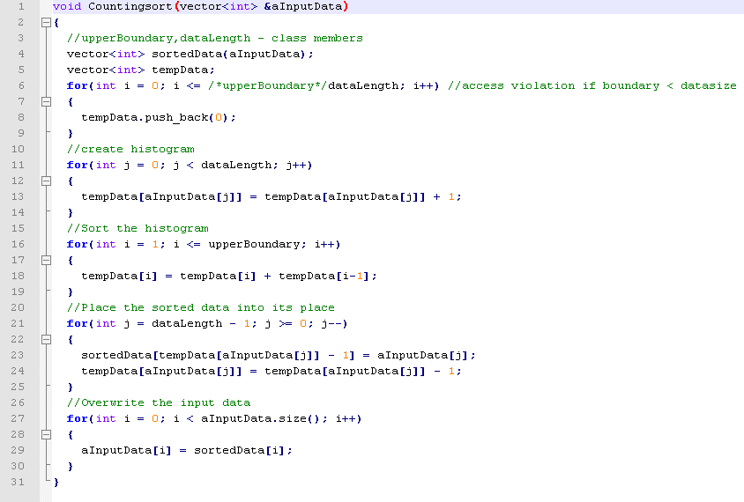
Counting sort – C++

Slide 45
Counting sort - eigenschaften
Die Laufzeit hängt von zwei Variablen – die Mengengröße n und die obere Schränke k. Dann wird die Laufzeit O(n + k).
Das gilt auch für das Speicherbedarf, weil man zwei weitere Arrays benötigt – ein temporary Array der Länge k und ein Array, das die sortierten Daten enthält – der Länge n. Man sagt, dass das Verfahren out-of-place arbeitet.
Die Korrektheit hängt vom Auswahl einer korrekten Shränke.

Slide 46
Andere Nicht-Vergleichbasierte verfahren
Bucketsort – die Idee ist, für bestimmte Werten verschiedene Arrays zu füllen, und dann sie durch ein anderes Sortierverfahren anzuordnen. Dann werden alle Buckets zusammen Konkateniert und als eine Ausgabe zurückgegeben. Arbeitet out-of-place.
Radixsort – basiert sich auf Countingsort, und wie Countingsort vertraut sich auf die Eingabe der oberen Schränke der Datenmenge. Damit erriecht es auch eine lineare Laufzeit. Es wird Davon ausgegangen, die Schlüssel der zu sortierenden Daten nur aus Zeichen eines endlichen Alphabets bestehen, dessen Länge vorausbekannt ist, und das gild als eine obere Schränke des Algorithmus.

Slide 47
abschluss
Der Wahl eines Verfahrens bei der Lösung einer praktischen Aufgabe hängt von der Aufgabe selbst – wenn sie genung einfach ist, dann würde ein komlpläxes Verfahren ungünstig sein. Jederfalls ist die Kentniss aller Möglichkeiten wigtig, damit man in der Zeit- und Kostengrenzen eines Projekts nicht ein unvermeidbarer Fehler erlaubt.

Slide 48
Quellen
Donald E. Knuth - The Art of Computer Programming
Rivest, Stein - Introduction to Algorithms,Cambridge, 2001
http://www.codeproject.com/
http://stackoverflow.com/
http://www.bogotobogo.com/Algorithms/
https://en.wikibooks.org/wiki/Algorithm_Implementation/Sorting
https://de.wikipedia.org/wiki/Sortierverfahren

Slide 49
Source code und dokumente
https://github.com/d-petrov/SortingAlgorithms/
Downoad zip: https://github.com/d-petrov/SortingAlgorithms/archive/master.zip

